Slide 1

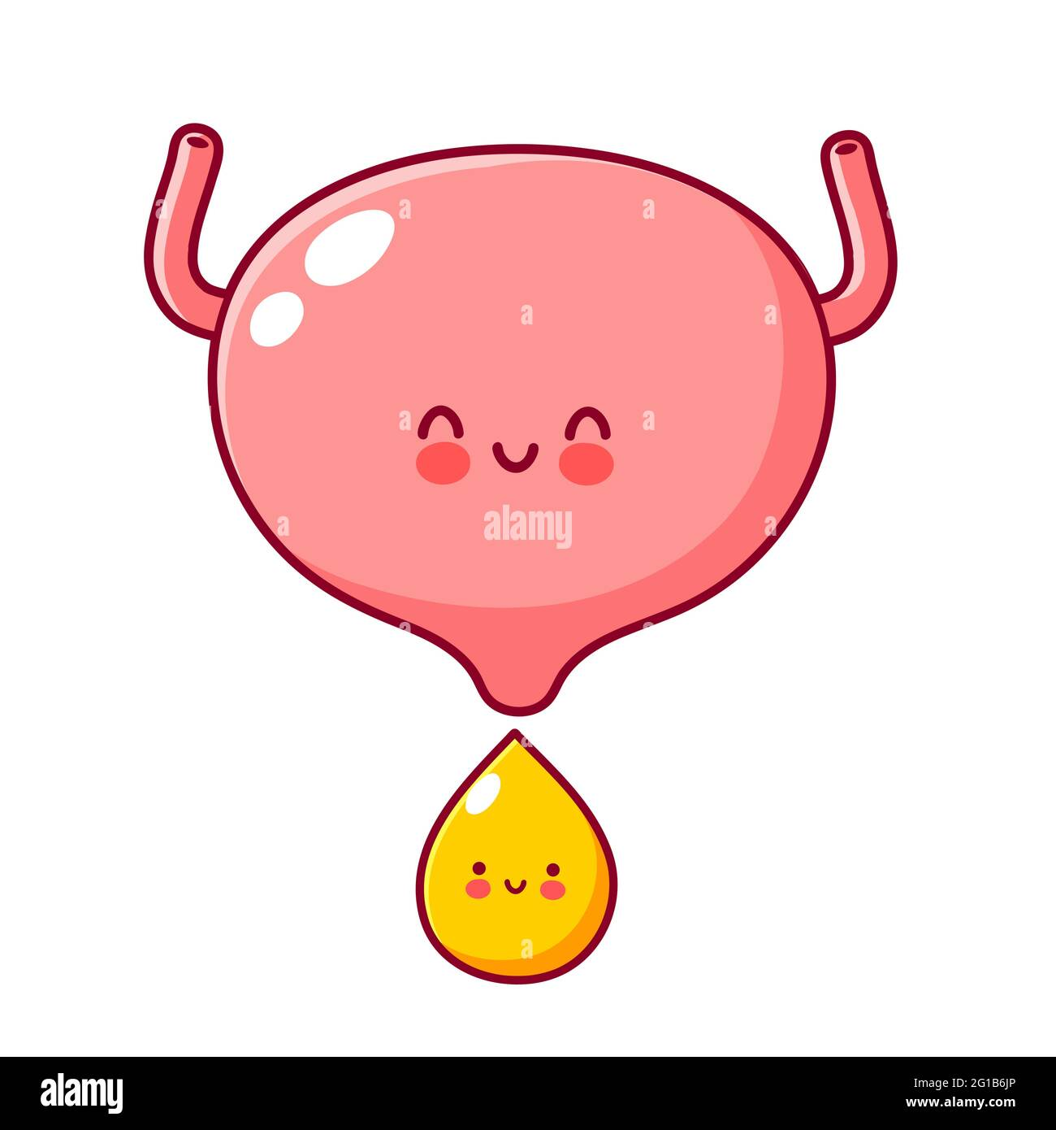



CENNI DI UROLOGIA FUNZIONALE
DOTT. MATTEO MALTAGLIATI
MD – OSPEDALE SANT’ANNA
ASST LARIANA

Slide 2
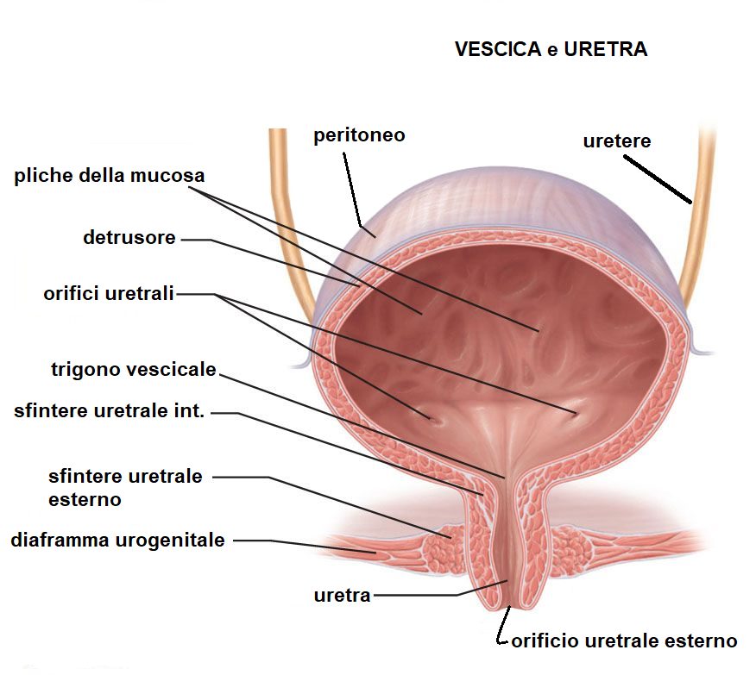
VESCICA E VIE URINARIE
La funzione della vescica e delle ultime vie urinarie è quella di costituire un serbatoio per le urine che può essere svuotato a piacimento, consentendo per la minzione “al posto giusto ed almomento giusto”:
→ CONTINENZA

Slide 3

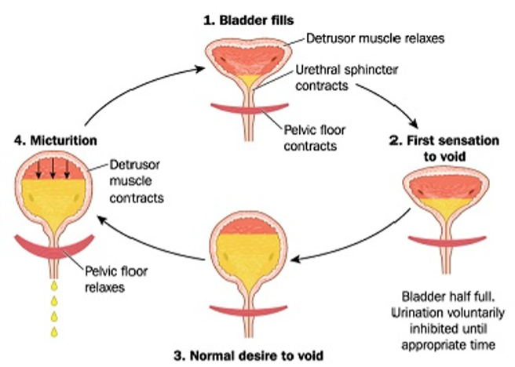
CICLO MINZIONALE
1. Fase di riempimento
2. First sensation
3. Desiderio minzionale
4. Fase di svuotamento

Slide 4
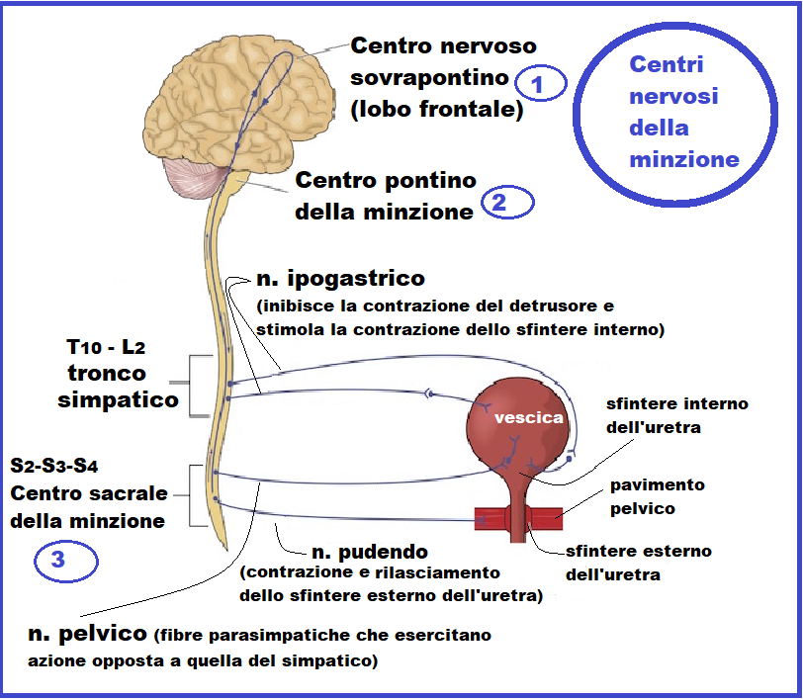
CONTROLLO MINZIONE
CENTRO SOVRAPONTINO
CENTRO PONTINO
CENTRO SACRALE

Slide 5
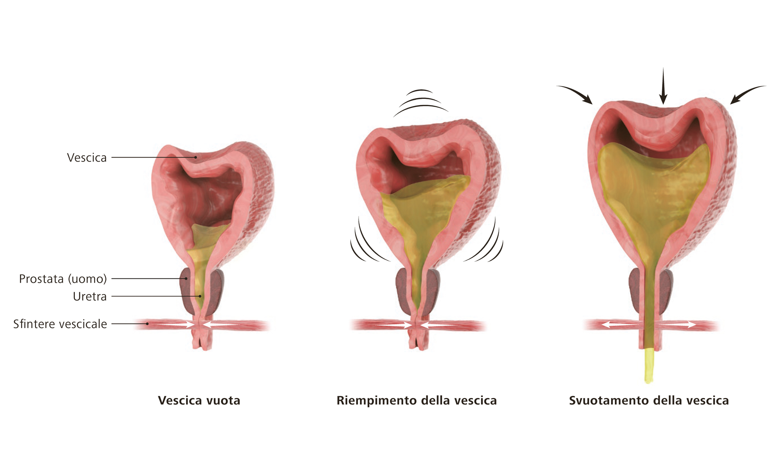
Fase di riempimento
Fase di svuotamento
Controllo ortosimpatico
Controllo Parasimpatico con inibizione ortosimpatico
Rilasciamento della muscolatura del detrusore
Contrazione dello sfintere uretrale interno
Contrazione del pavimento pelvico
Contrazione vescicale
Rilasciamento dello sfintere uretrale
Rilasciamento del piano pelvico

Slide 6
Fattori di continenza urinaria
Integrità delle vie urinarie
Capacità vescicale
La distensibilità vescicale ( compliance)
Collo vescicale
Sfinteri uretrali: interno ed esterno
Pavimento pelvico (muscoli + legamenti)
Integrità sistema nervoso

Slide 7
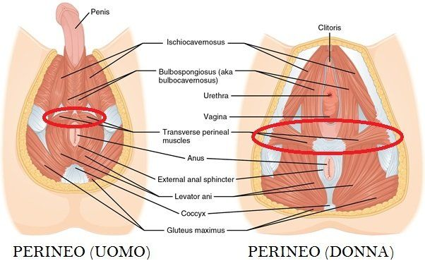
Pavimento pelvico

Slide 8
Quando una o più strutture/ uno o più meccanismi sono alterati…
1. VESCICA NEUROLOGICA
2. DOLORE PELVICO CRONICO
Alterazione dei meccanismi di regolazione vescico sfinterici
Parkinson, stroke, sclerosi multipla, traumi, chirurgia pelvica, sindrome cauda equina, prolasso discale lombare
Alterazione conducibilità dello stimolo doloroso +/- alterazione strutturale e funzionale pavimento pelvico.
Cisititi ricorrenti , cistiti intestiziali
Traumi perineali
RT pelvica
Endometriosi
Infezioni vaginali
Neuropatia da antibiotici (fluorochinolonici)

Slide 9
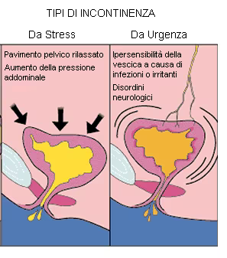
3. INCONTINENZA URINARIA
Emissione involontaria di urina in luoghi e tempi inappropriati, di grado tale da costituire un problema igienico e sociale
A CAUSA DI: Alterazione delle strutture adibite alla continenza
Gravidanza, parti, menopausa,
chirurgia pelvica, radioterapia pelvica, farmaci,
obesità,
patologie neurologiche
Da stress
Da urgenza

Slide 10
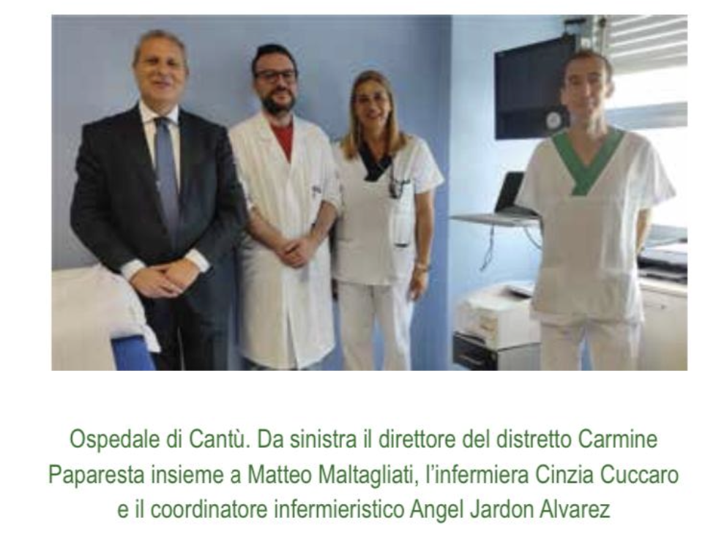
.. LA NOSTRA ESPERIENZA
UROLOGIA FUNZIONALE
ASST LARIANA
- OSPEDALE SANT’ANNA
- OSPEDALE SANT’ANTONIO ABATE - CANTU’

